Slide 1
LATVIJAS FUTBOLA FEDERĀCIJA TRENERU APMACĪBA
SPĒLES ANALĪZE
DATUMS | VIETA | LAIKS | SACENSĪBAS | AUTORS
KOMANDA
LATVIJA
LAUKUMA SAIMNIEKI | REZULTĀTS |  | VIESU KOMANDA

Slide 2
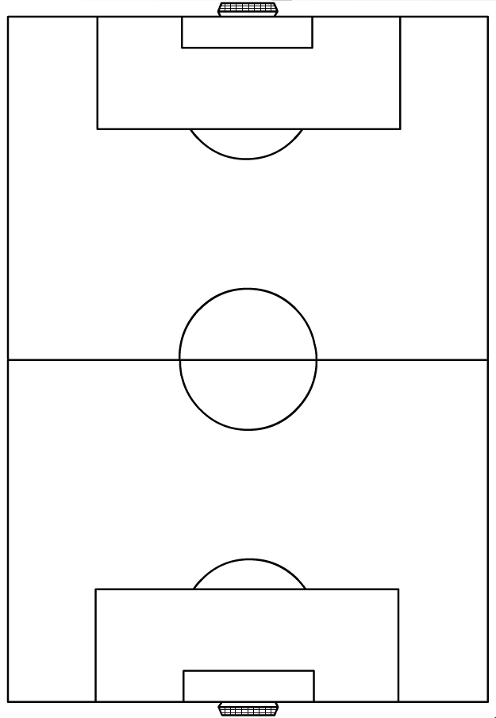
Copy -> Paste
SPĒLES ANALĪZE
TAKTISKĀ SHĒMA (Spēlētāju darbības zonas)
Nr. | Vārds Uzvārds
Izvietojums:
1
11
1

Slide 3
Copy -> Paste
SPĒLES ANALĪZE
TAKTISKĀ SHĒMA (II. puslaiks/Pēc maiņam)
Izvietojums:
1. Izmaiņas pēc maiņu veikšanas:
2. Kā maiņas ietekmēja spēles gaitu?
3. Pastiprināja komandas spēli vai nē?
1
11
1
TEXT
Nr. | Min. | Uz | No | Pozīcija
1.
2.
3.
4.
5.

Slide 4
Copy -> Paste
Piespēlē:
Ar bumbu:
Bez bumbas:
Bumba:
Spēlētājs:
Pretinieks:
Darbības nr.
Teksts:
Zona:
SPĒLES ANALĪZE
KOMANDU TAKTISKO SHĒMU SALĪDZINĀJUMS (Pretinieku komandas sastāvs)
Izvietojums I. puslaiks:
Izmaiņas izvietojumā:
Nr. | Vārds Uzvārds
1
11
1. Kurās laukuma vietās ir vienas komandas vai otras komandas pārsvars:
1
TEXT
Izvietojums I. puslaiks:
Izmaiņas izvietojumā

Slide 5
SPĒLES ANALĪZE
ZAUDĒTIE VĀRTI- video

Slide 6
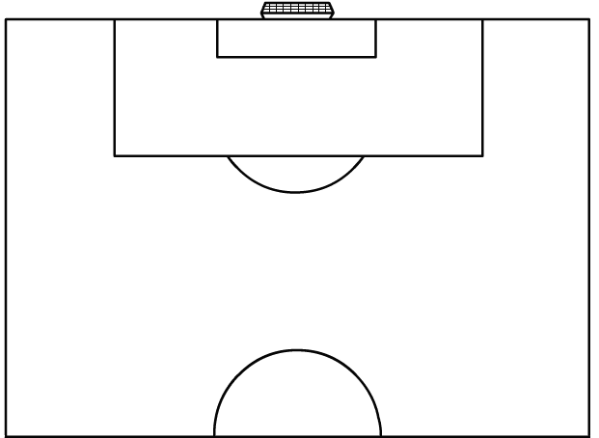
Copy -> Paste
Piespēlē:
Ar bumbu:
Bez bumbas:
Bumba:
Spēlētājs:
Pretinieks:
Darbības nr.
Teksts:
Zona:
SPĒLES ANALĪZE
ZAUDĒTIE VĀRTI– shematisks zīmējums
Min. | Vārtu guvējs | Kas piedalījās?
Min. | Vārtu guvējs | Kas piedalījās?
1
11
1
TEXT

Slide 7
SPĒLES ANALĪZE
GŪTIE VĀRTI- video

Slide 8
Copy -> Paste
Piespēlē:
Ar bumbu:
Bez bumbas:
Bumba:
Spēlētājs:
Pretinieks:
Darbības nr.
Teksts:
Zona:
SPĒLES ANALĪZE
GŪTIE VĀRTI– shematisks zīmējums
Min. | Vārtu guvējs | Kas piedalījās?
Min. | Vārtu guvējs | Kas piedalījās?
1
11
1
TEXT

Slide 9
SPĒLES ANALĪZE
VĀRTU MOMENTI
Pie pretinieku vārtiem
Min. | Kas piedalījās? | Situācijas apraksts?
Momenti
I. Puslaiks
II. Puslaiks
Pavisam
Realizācijas procents (%)
 | %
 | %
Pie saviem vārtiem
Min. | Kas kļūdījās? | Situācijas apraksts?

Slide 10
Copy -> Paste
SPĒLES ANALĪZE
AIZSARDZĪBAS DARBĪBAS
Kopējā spēles shēma aizsardzībā
1. Komandas organizācija aizsardzībā:
2. Cik ātri notiek pāreja no uzbrukumā aizsardībā?
3. Kur sākas bumbas atņemšana?
4. Vai tiek pielietots presings?
5. Spēlētāju sadarbība un līnijas starp spēlētājiem (kompaktums):
6. Vājās vietas (spēlētāji):
7. Stiprās puses:
8. Atslēgas spēlētāju raksturojums:
1
11
1
TEXT

Slide 11
Copy -> Paste
SPĒLES ANALĪZE
UZBRUKUMA DARBĪBAS
Kopējā spēles shēma uzbrukumā
1. Komandas organizācija uzbrukumā:
2. Cik ātri notiek pāreja no aizsardzības uzbrukumā?
3. Kā notiek uzbrukuma attīstīšana (ātri, lēni, pretuzbrukumi, pozicionālie uzbrukumi)?
4. Kā bumbu spēlē ievada vārtsargs?
5. Kā tiek izmantotas brīvās zonas uzbrukumā?
6. Aizsargu pieslēgšanās uzbrukumiem:
7. Stiprās puses:
8. Atslēgas spēlētāju raksturojums:
1
11
1
TEXT

Slide 12
Copy -> Paste
SPĒLES ANALĪZE
STANDARTSITUĀCIJAS AIZSARDZĪBĀ
Stūra sitiens
Soda sitiens
1
11
1
TEXT
Apraksts:
Apraksts:

Slide 13
Copy -> Paste
SPĒLES ANALĪZE
STANDARTSITUĀCIJAS AIZSARDZĪBĀ
1
11
1
TEXT
Apraksts:
Apraksts:

Slide 14
Copy -> Paste
SPĒLES ANALĪZE
STANDARTSITUĀCIJAS UZBRUKUMĀ
Stūra sitiens
Soda sitiens
1
11
1
TEXT
Apraksts:
Apraksts:

Slide 15
Copy -> Paste
SPĒLES ANALĪZE
STANDARTSITUĀCIJAS UZBRUKUMĀ
1
11
1
TEXT
Apraksts:
Apraksts:

Slide 16
SPĒLES ANALĪZE
SPĒLĒTĀJI - Atzīme un raksturojums 5 – Izcili, 4 – Labi, 3 – Apmierinoši, 2 – Neapmierinoši, 1 – Vāji.
Vārtsargs:
Aizsargi:
Pussargi:
Uzbrucēji:
Uz maiņu iznākušie spēlētāji:

Slide 17
SPĒLES ANALĪZE
KOPĒJIE MOMENTI
Kopējais iespaids:
2. Spēles stils:
3. Komandas stiprās puses:
4. Komandas vājās puses:
5. Psiholoģiskā stabilitāte:
6. Komandas un atsevišķu spēlētāju fiziskais stāvoklis:
7. Spēles disciplīna:
8. Dominējošie spēlētāji (līderi):
9. Komandas spēles izmaiņas (taktika, spēlētāju maiņas):

Slide 18
SPĒLES ANALĪZE
SECINĀJUMI UN REKOMENDĀCIJAS

